Slide 1

Arduino Day

Slide 2

Arduino Day
¿Qué es Software libre?
Suele ser gratuito
Trabajo en comunidad, Independencia de un proveedor (Github)
https://github.com/makers-bierzo/Taller-Arduino-Day-2019

Slide 3



Arduino Day
¿Qué es Hardware libre?
Mas reciente que el software libre
Reducir costes de fabricación
Evolucionar proyectos ya en firme

Slide 4
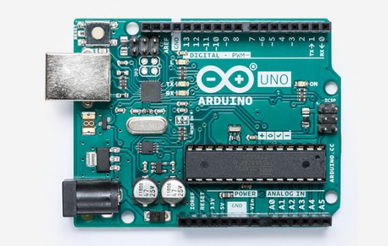
Arduino Day
Historia de Arduino
Hardware Libre + Software Libre
Italia 2003/2005
Placa con microcontrolador ATMEL
Arduino IDE
Acceso a estudiantes (sustituyendo placas de mas de 100€)
Sencillo
Barato 30€
Accesible
Learning by doing and make yourslef

Slide 5
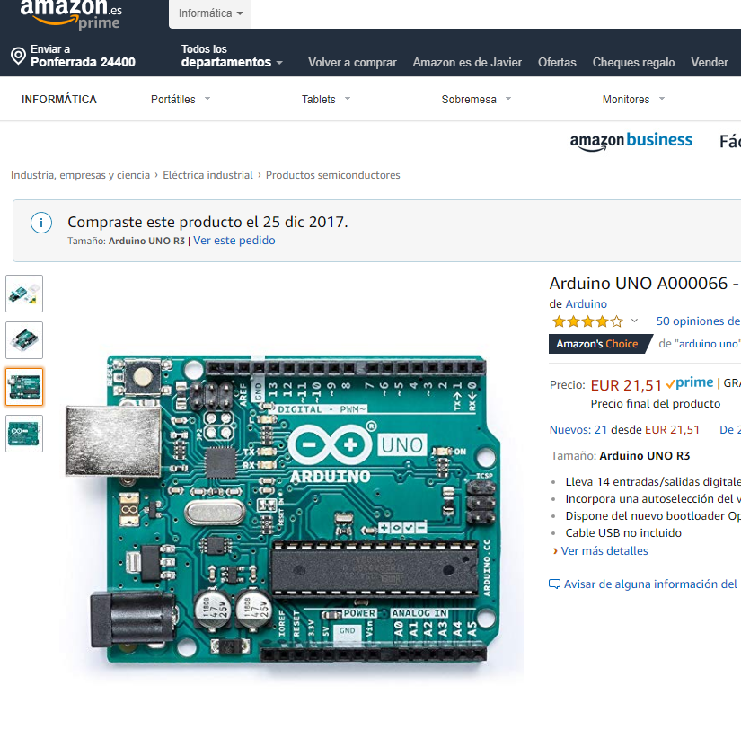
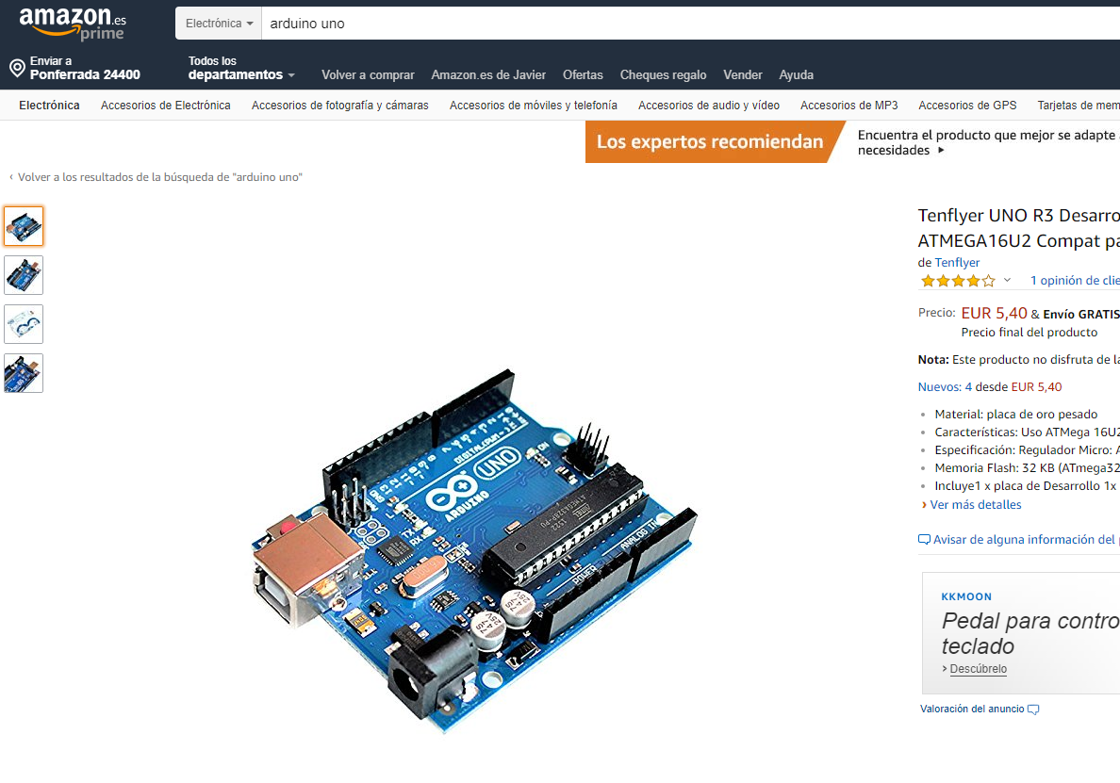
Arduino Day
Precios
- Amazon
- https://tienda.bricogeek.com/5-arduino

Slide 6
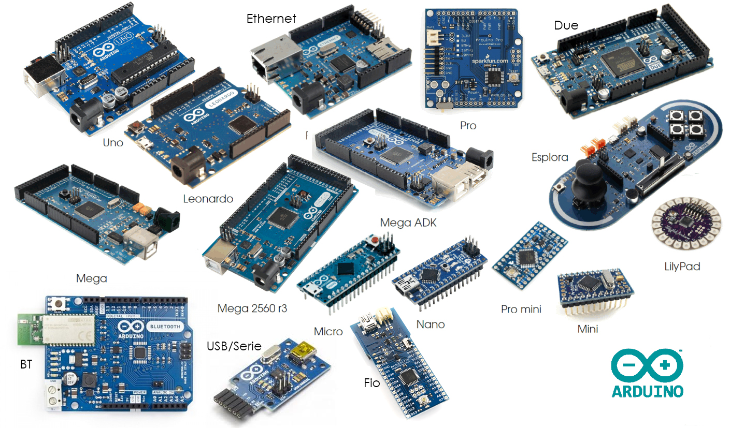
Arduino Day
Modelos Arduino

Slide 7
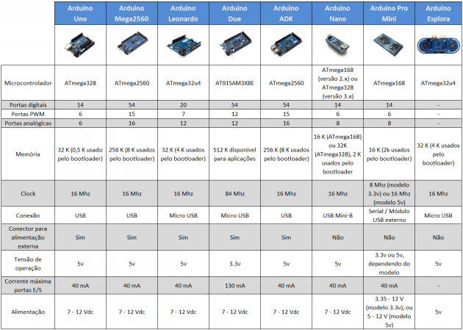
Arduino Day
Modelos Arduino

Slide 8
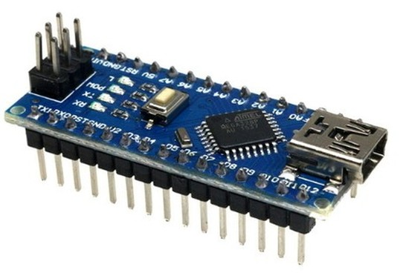
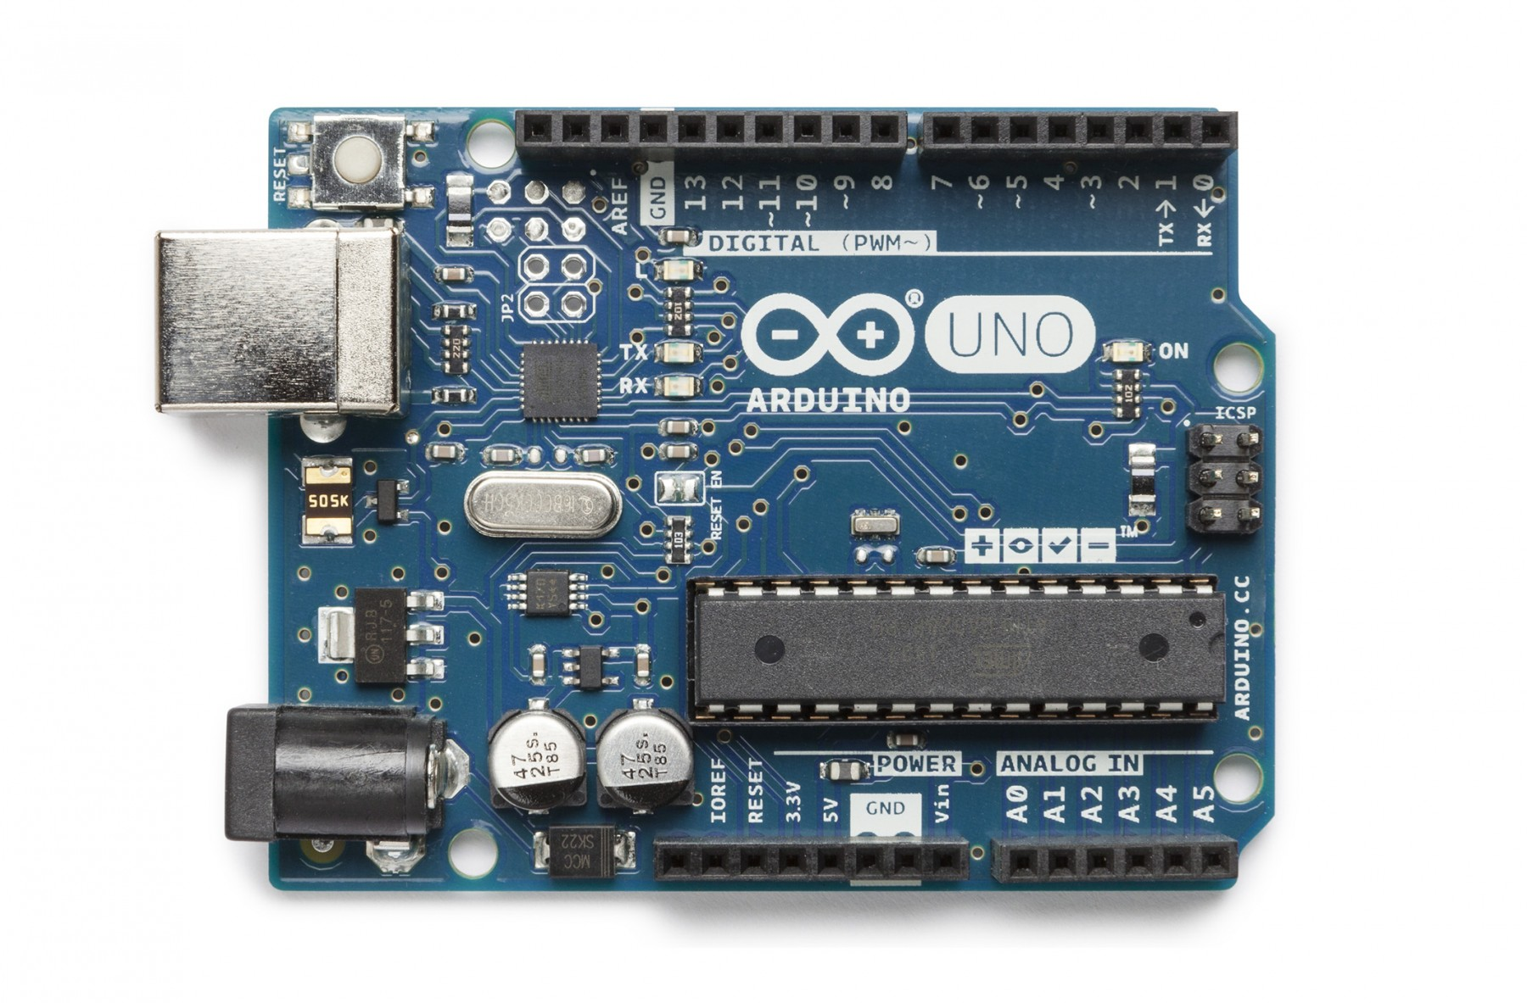
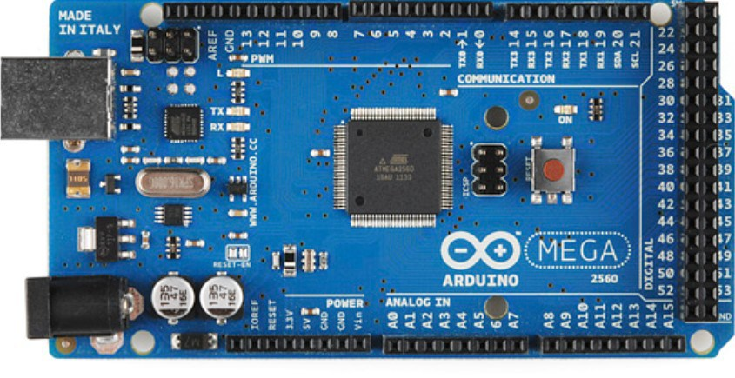
Arduino Day
Principales Modelos Arduino

Slide 9
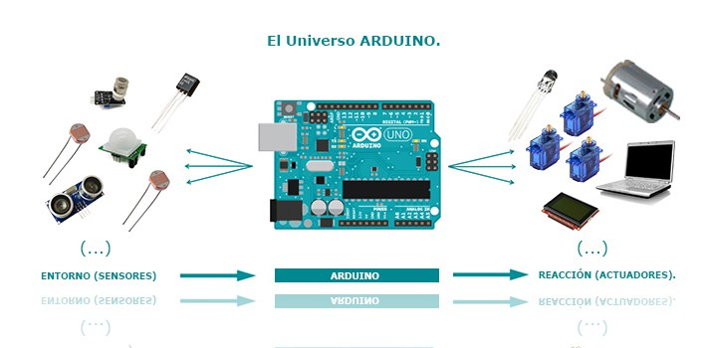
Arduino Day
Complementos

Slide 10
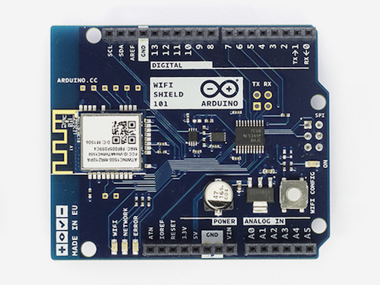
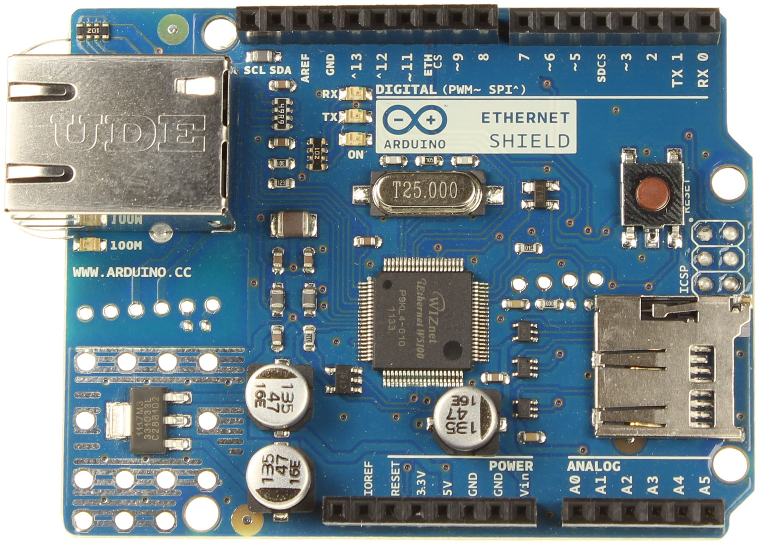
Arduino Day
Shields Arduino

Slide 11
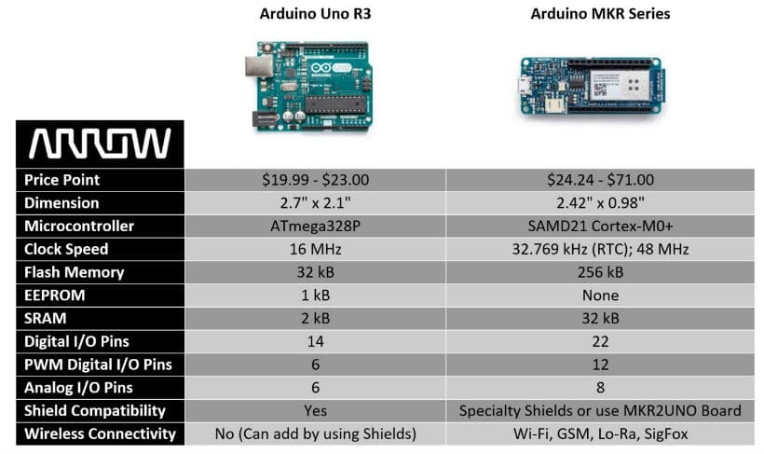
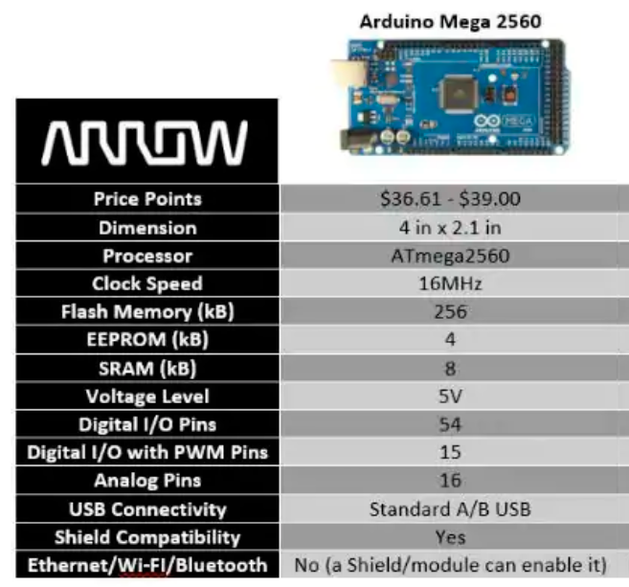
Arduino Day
De Arduino a Familia MKR
Pensadas principalmente para IoT.
Más pequeño
Basados en el microcontrolador de 32 bits de Atmel SAMD21

Slide 12
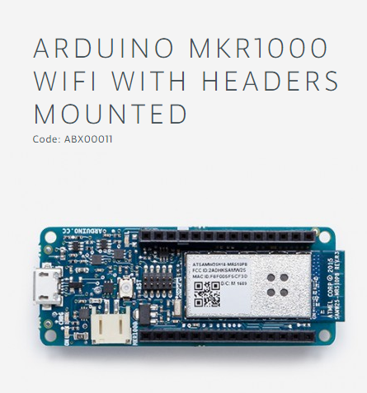
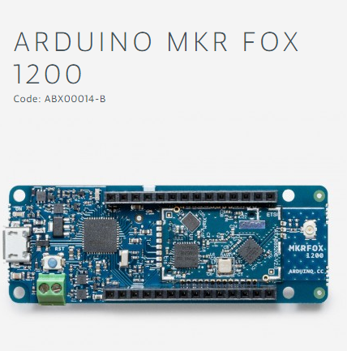
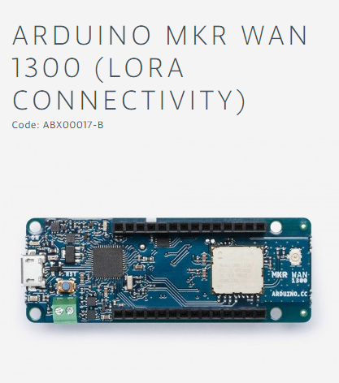
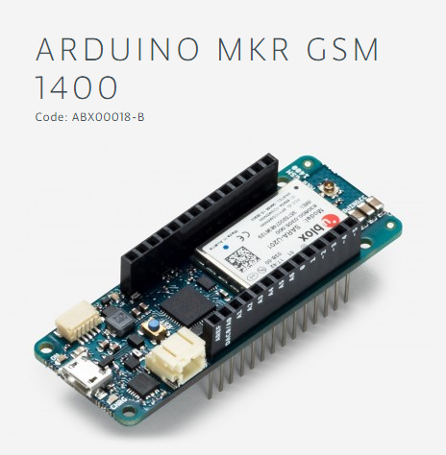
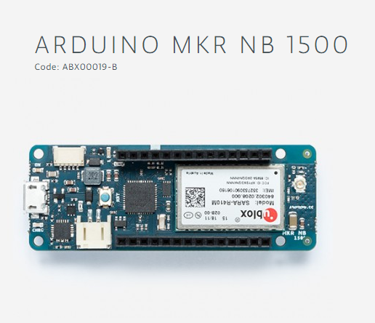
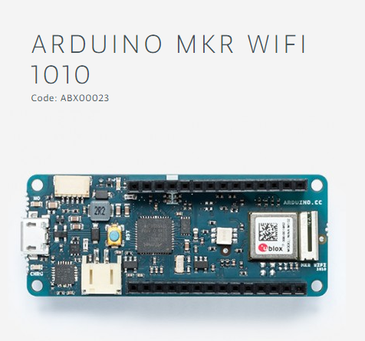
Arduino Day
Familia MKR

Slide 13
Arduino Day

